Slide 1
«Өзін-өзі тану: Сүйіспеншілік пен шығармашылық педагогикасы» апталығы Мақсаты: балалар мен жастардың рухани-адамгершілік тәрбиесін дамыту, жалпы адами құндылықтарды қалыптастыру, азаматтық мәдени дағдыларды жетілдіру.

Slide 2
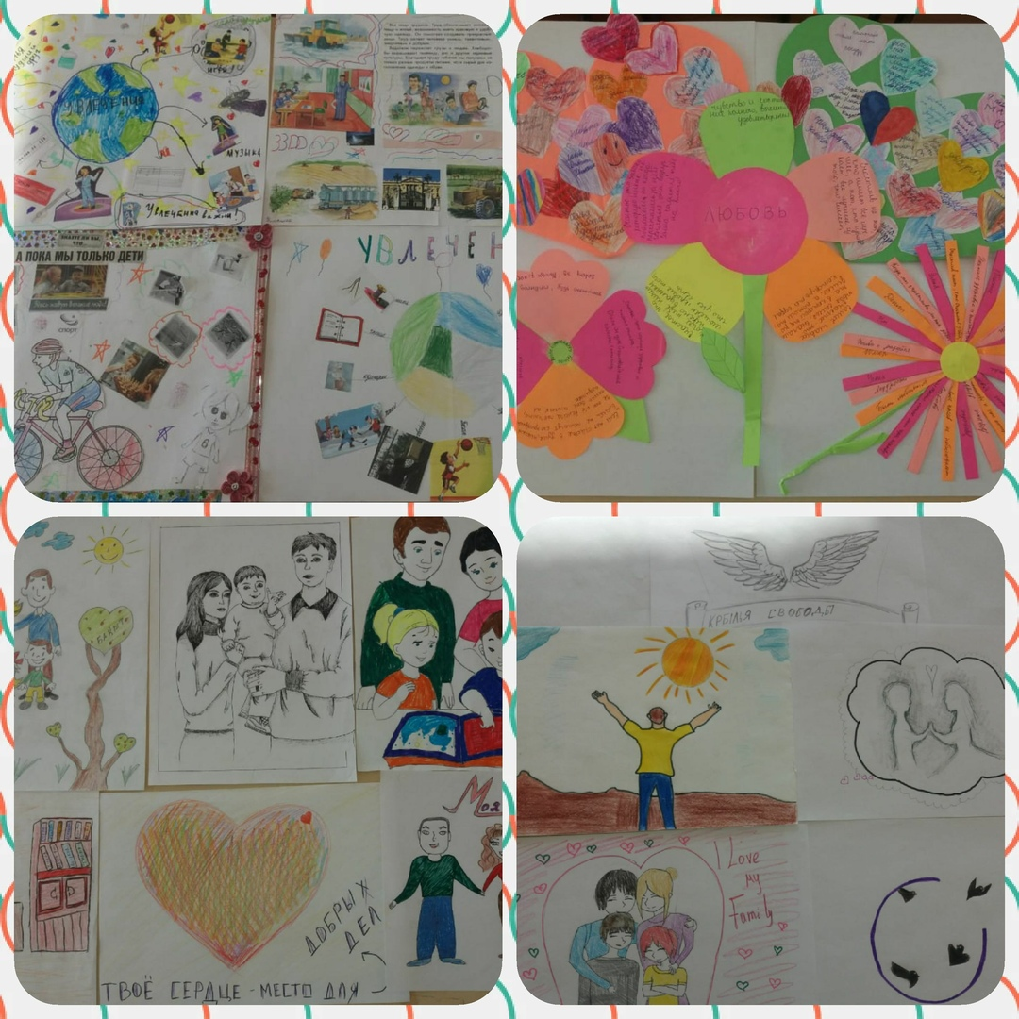
Шадская Д.А., Жунусбекова С.И.
01.02.2019ж. «Любовь в творчестве» тақырыбында сурет көрмесі өткізілді.

Slide 3
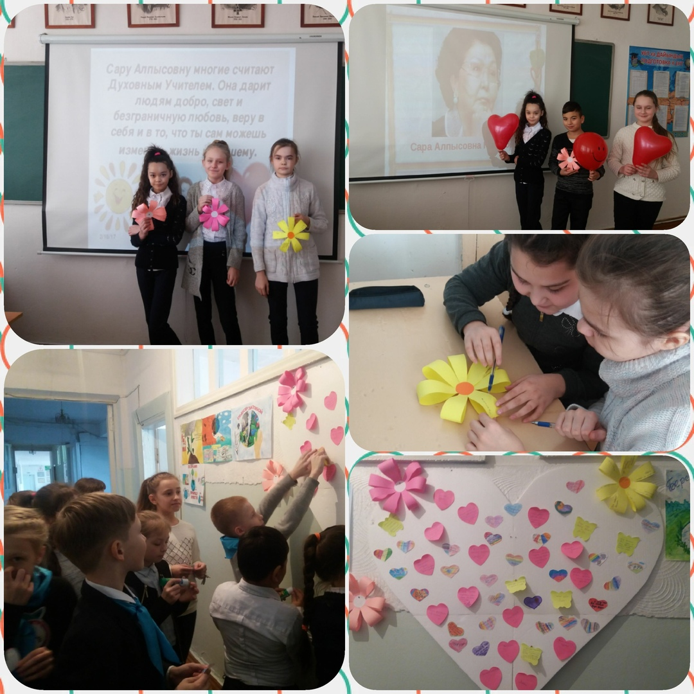
Шадская Дарья Анатольевна
5 «Д» сыныбында «Сердце отданное детям»тақырыбында сынып сағаты өткізілді.
Жүрек пішінін безендіру, 3-сыныптар.

Slide 4
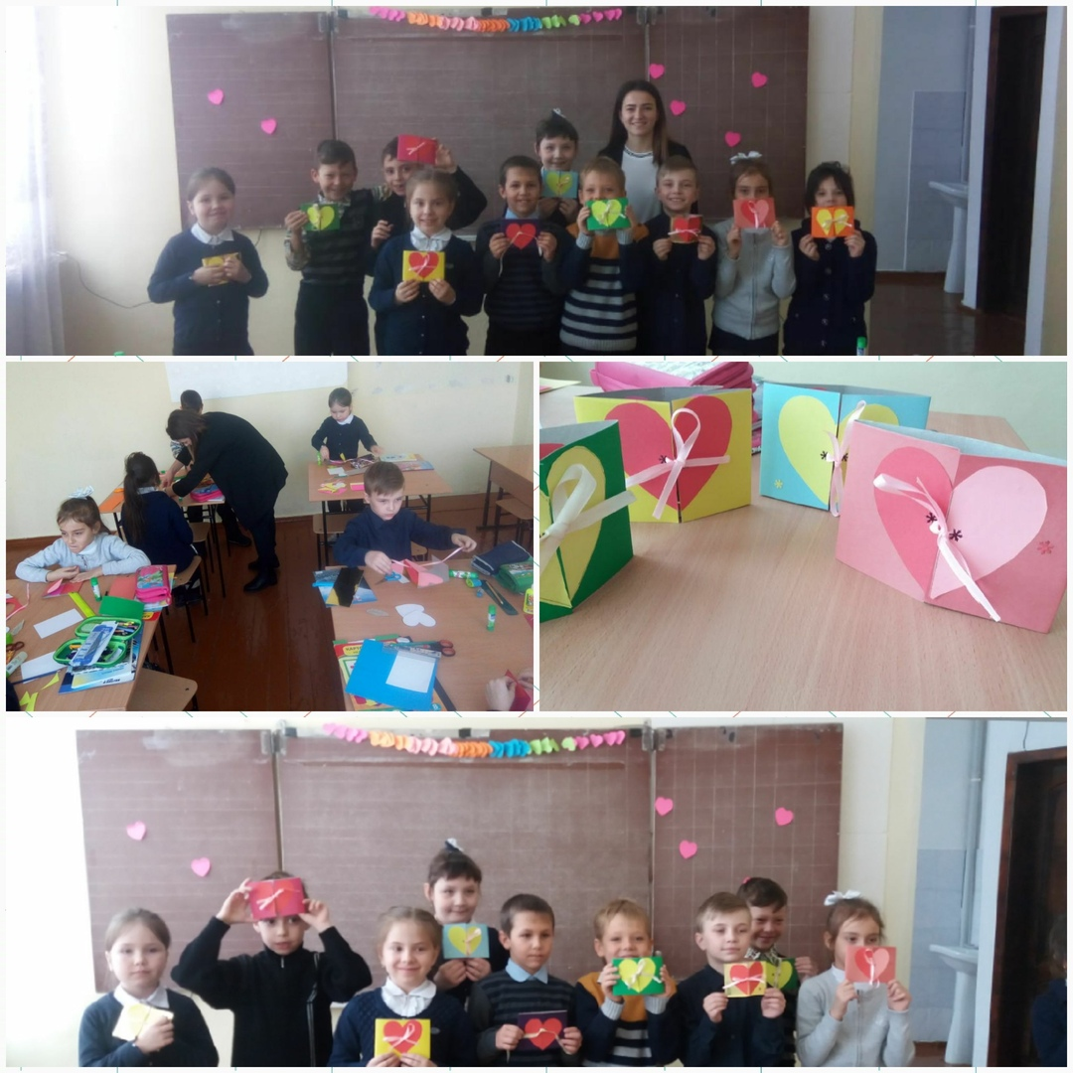
Шадская Дарья Анатольевна
05.02.2019ж. 2 «В» сыныбында
«Сделано с любовью» тақырыбында
ашық шығармашылық сағаты өткізілді.

Slide 5
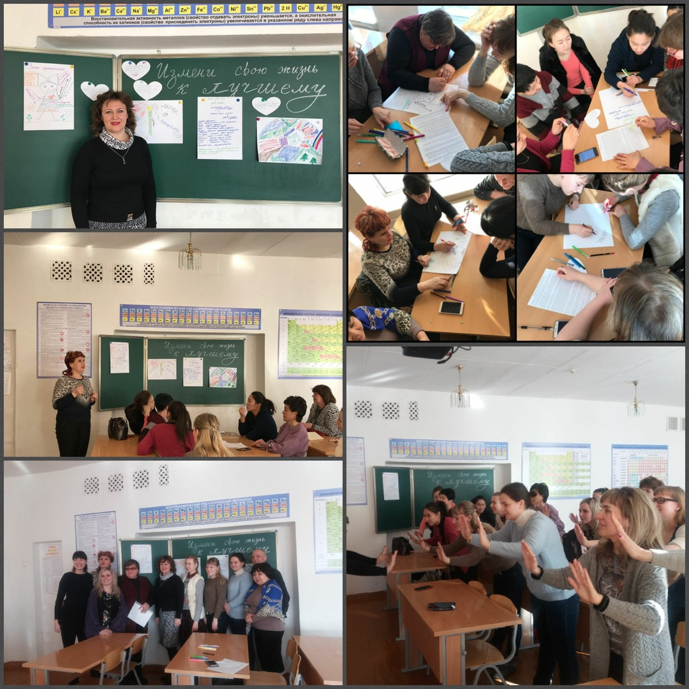
Григорьева Ольга Петровна
08.02.2019ж. педагогикалық ұжым үшін
«Өз өміріңді жақсы жағынан өзгерт» тақырыбнда
Шеберлік-сабағы өткізілді.

Slide 6
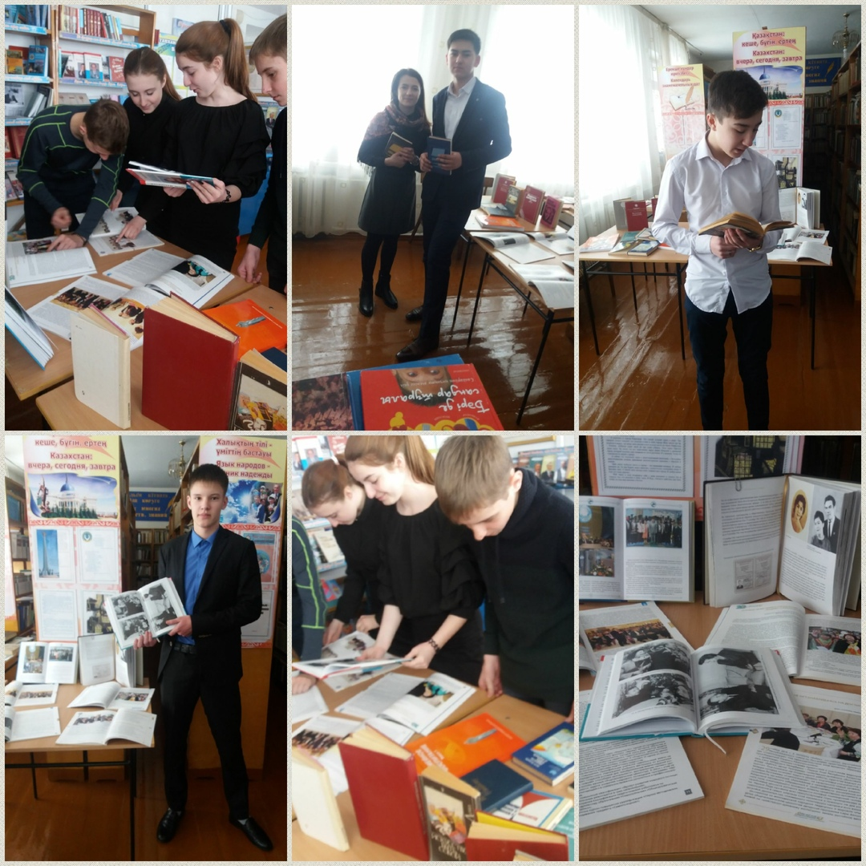
Шадская Дарья Анатольевна
11.02.2019 ж. «К истокам духовности и воспитанности» тақырыбында баспа жұмыстарының көрмесі өткізілді.

Slide 7
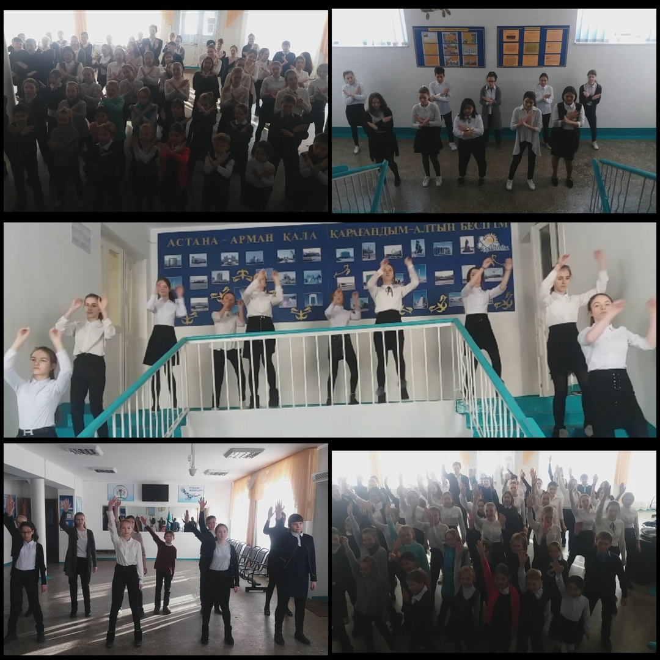
Сюй-Фу-Шин Любовь Ивановна
12.02.2019ж. 8 сынып оқушылары арасында
«Добро шагает по Земле» Флеш-моб өткізілді.

